Slide 1
导数与偏导数

Slide 2
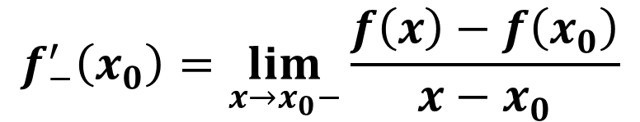
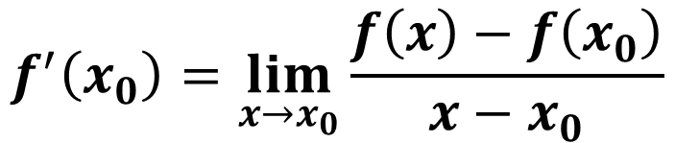
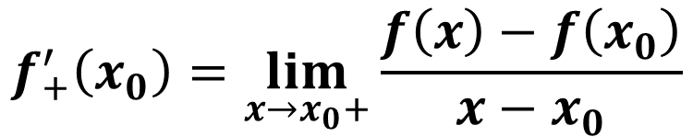
$$f^{′}\left(x_{0}\right)=\lim_{x→x_{0}}{\frac{f\left(x\right)−f\left(x_{0}\right)}{x−x_{0}}}$$
一元函数导数：
$$f_{−}^{′}\left(x_{0}\right)=\lim_{x→x_{0}−}{\frac{f\left(x\right)−f\left(x_{0}\right)}{x−x_{0}}}$$
左导数：
$$f_{+}^{′}\left(x_{0}\right)=\lim_{x→x_{0}+}{\frac{f\left(x\right)−f\left(x_{0}\right)}{x−x_{0}}}$$
右导数：
高阶导数

Slide 3
多元函数偏导数
全微分
方向导数，梯度

Slide 4
1. 导数的四则运算
2. 复合函数求导数或偏导数
3. 参数方程确定的函数求导数或偏导数
4. 隐函数求导数或偏导数
5. 相应地求高阶导数或偏导数
6. 求某一固定点的高阶导数
7. 方向导数的计算

Slide 5
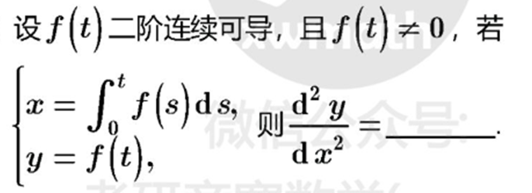
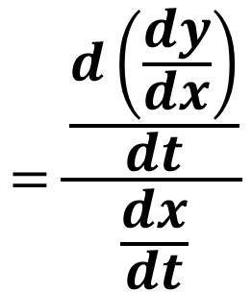
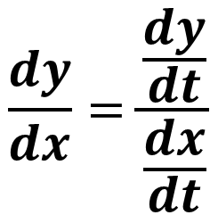
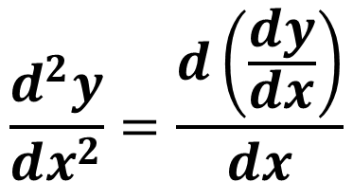
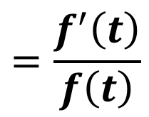
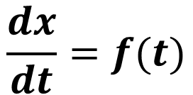
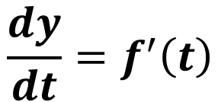
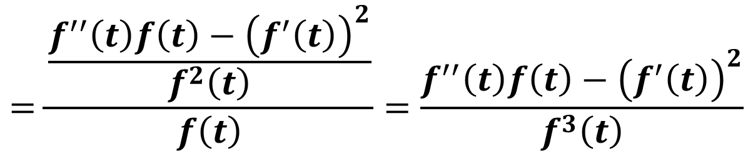
1. (7th final)
$$\frac{dy}{dx}=\frac{\frac{dy}{dt}}{\frac{dx}{dt}}$$
$$\frac{dy}{dt}=f^{′}\left(t\right)$$
$$\frac{dx}{dt}=f(t)$$
$$=\frac{f^{′}\left(t\right)}{f\left(t\right)}$$
分析：
$$=\frac{\frac{d\left(\frac{dy}{dx}\right)}{dt}}{\frac{dx}{dt}}$$
$$=\frac{\frac{f^{′′}\left(t\right)f\left(t\right)−{\left(f^{′}\left(t\right)\right)}^{2}}{f^{2}\left(t\right)}}{f\left(t\right)}=\frac{f^{′′}\left(t\right)f\left(t\right)−{\left(f^{′}\left(t\right)\right)}^{2}}{f^{3}\left(t\right)}$$
$$\frac{d^{2}y}{dx^{2}}=\frac{d\left(\frac{dy}{dx}\right)}{dx}$$

Slide 6
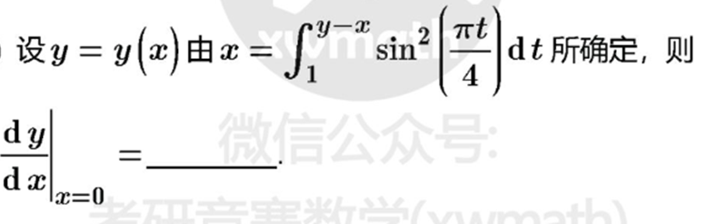
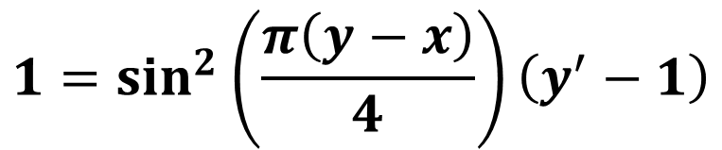



2.(6th )
分析：
隐函数求导数
$$1=\sin^{2}\left(\frac{π\left(y−x\right)}{4}\right)\left(y^{′}−1\right)$$
$$y\left(0\right)=?$$
$$1$$
$$y^{′}\left(0\right)=3$$

Slide 7
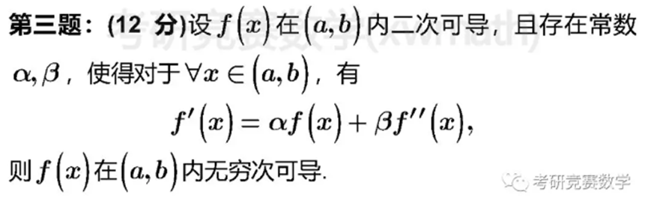
3.(7th )
(注意考虑问题的全面性)

Slide 8
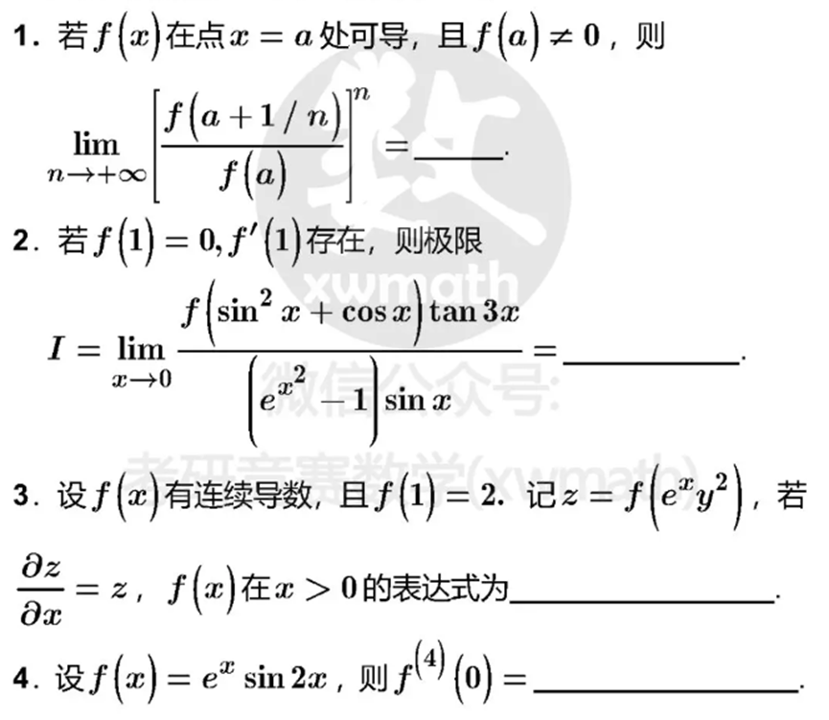
4.（8th ）

Slide 9
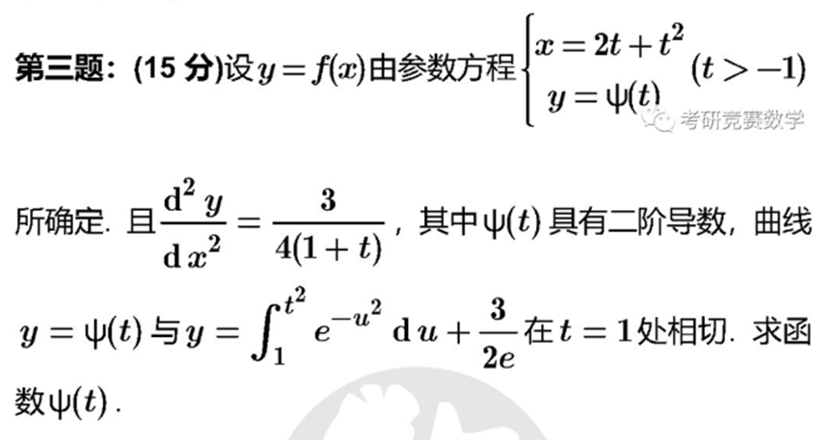
5.(2nd)

Slide 10
6.(8th )

Slide 11
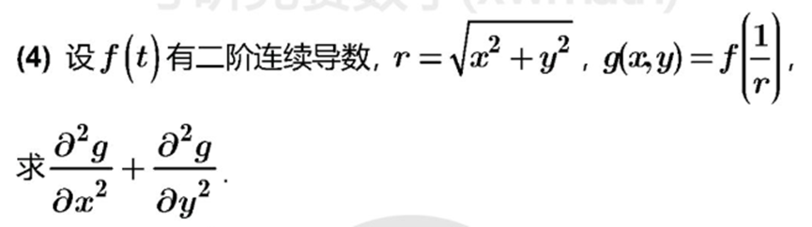
7.(2nd )

Slide 12
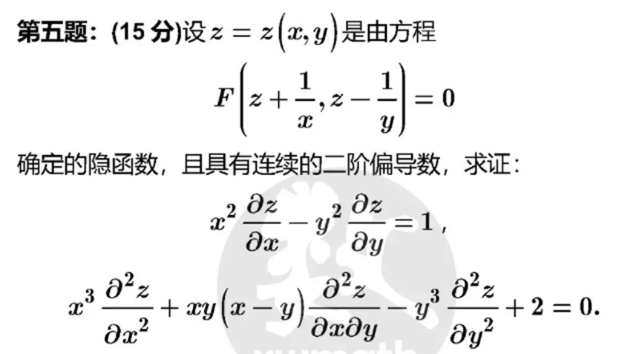
8.(3rd )

Slide 13
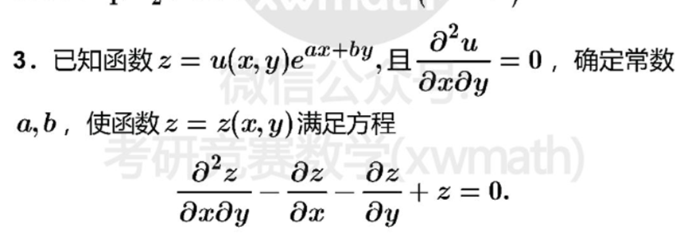
9.(4th )

Slide 14
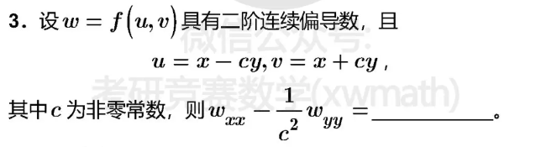
10.(9th )

Slide 15
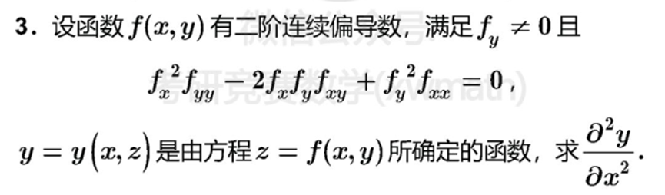
11.(3rd final)

Slide 16
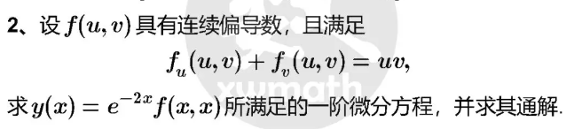
12.(4th final)

Slide 17
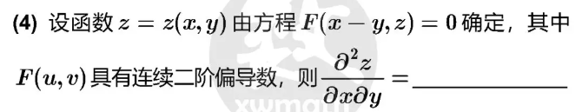
13.(10th final)

Slide 18
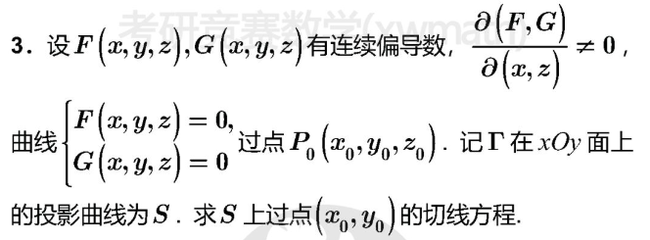
14.(5th final)

Slide 19
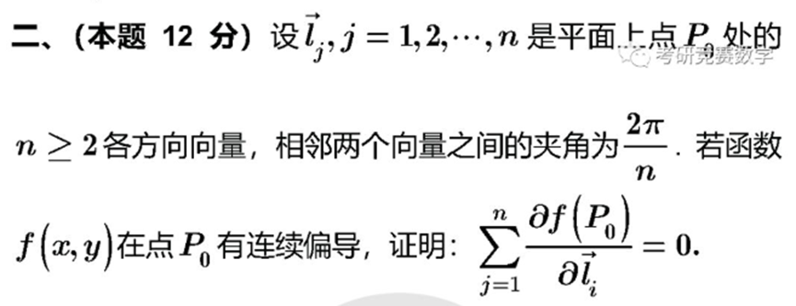
15.(6th final)

Slide 20
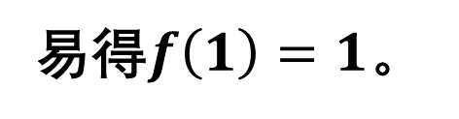


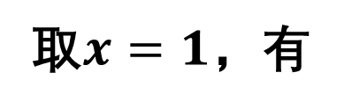

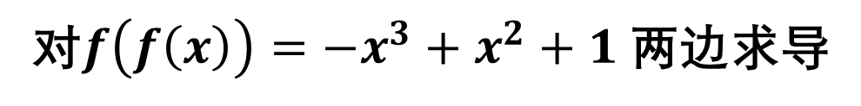
16. 求证：在实轴上不存在可微函数$f(x)$，使其满足
$$f\left(f\left(x\right)\right)=−x^{3}+x^{2}+1$$
证明：若存在这样的函数$f\left(x\right)$。则有
$$f\left(−x^{3}+x^{2}+1\right)=f\left(f\left(f\left(x\right)\right)\right)=−f^{3}\left(x\right)+f^{2}\left(x\right)+1$$
取$x=1$，有
$$f\left(1\right)=−f^{3}\left(1\right)+f^{2}\left(1\right)+1$$
易得$f\left(1\right)=1$。
对$f\left(f\left(x\right)\right)=−x^{3}+x^{2}+1$两边求导

Slide 21
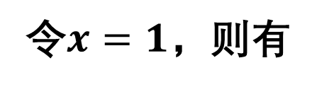


$$f^{′}\left(f\left(x\right)\right)f′(x)=−3x^{2}+2x$$
令$x=1$，则有
$$f^{′}\left(f\left(1\right)\right)f^{′}\left(1\right)=f^{′}\left(1\right)f^{′}\left(1\right)=−1$$
矛盾！证毕。

Slide 22
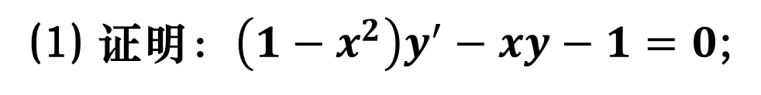
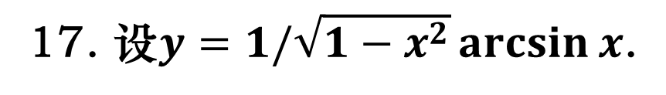
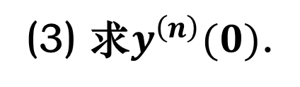
17. 设$y=1/\sqrt{1−x^{2}}\arcsin{x}$.
(1) 证明：$\left(1−x^{2}\right)y^{′}−xy−1=0$;
(2) 证明：$\left(1−x^{2}\right)y^{\left(n+1\right)}−\left(2n+1\right)xy^{\left(n\right)}−n^{2}y^{\left(n−1\right)}=0;$
(3) 求$y^{\left(n\right)}(0)$.

